Slide 1

Verandert het klimaat in Nederland

Slide 2
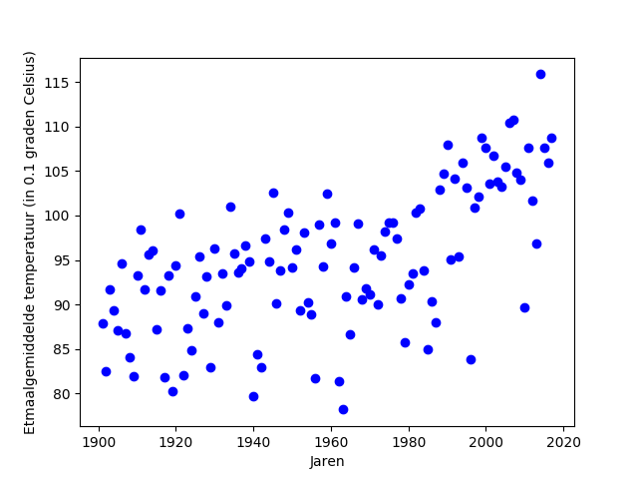
Temperatuur
Aan de grafiek is te zien dat de temperatuur de afgelopen 100 jaar wel degelijk is gestegen van gemiddeld 8.5 naar 10.5 graden Celsius

